Slide 1

第二课大概念整体教学设计

Slide 2

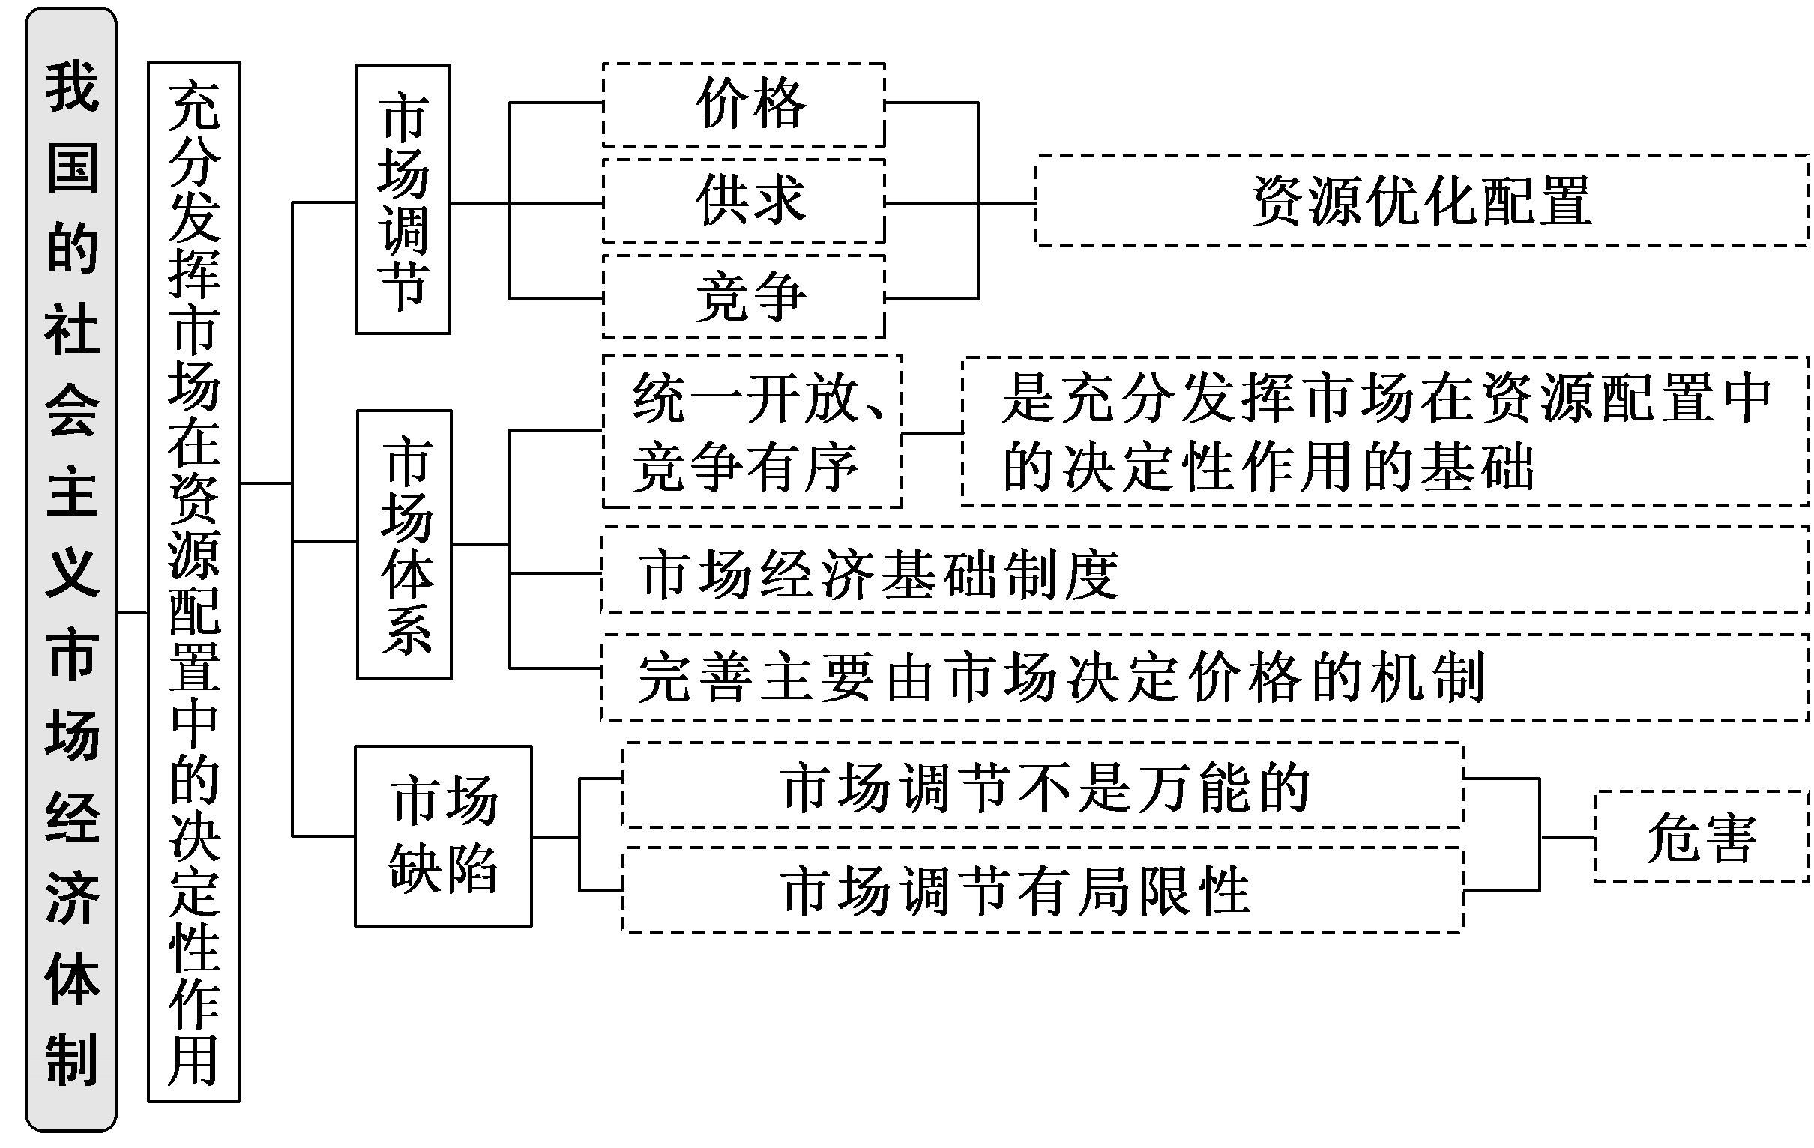

Slide 3
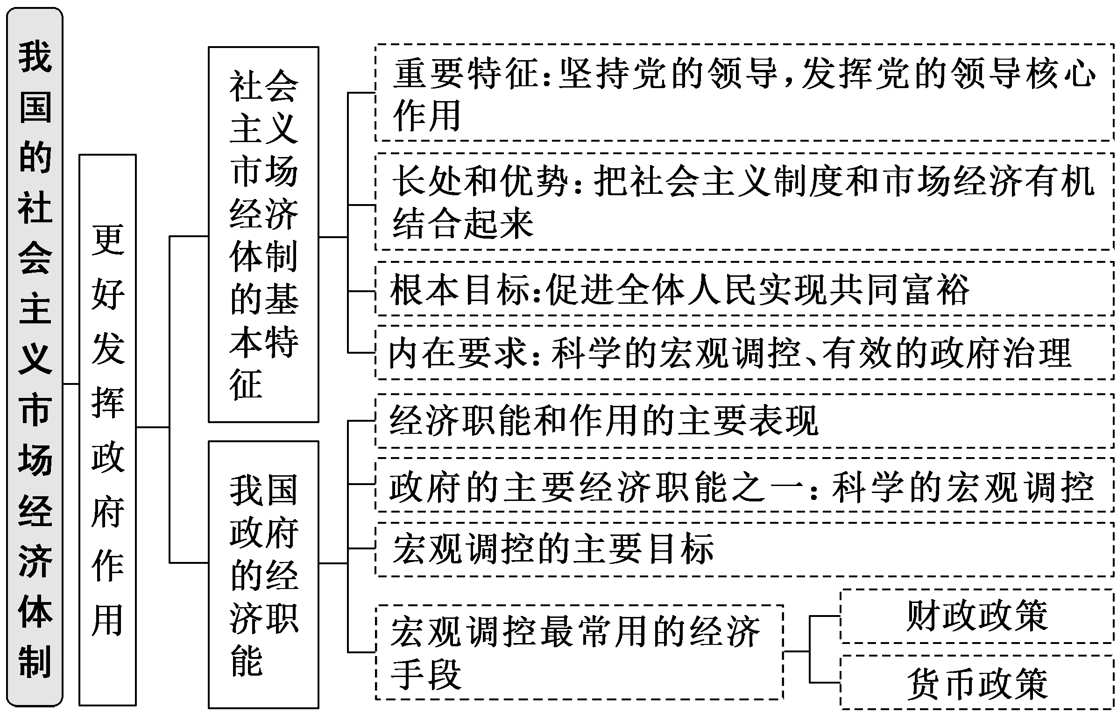

Slide 4
[“数”说要点]
把握1个一般规律：市场决定资源配置
明确3大机制：价格、供求和竞争
理解3主体的关系：市场体系、市场经济基础制度和市场秩序
区分3大局限性：自发性、盲目性、滞后性
掌握4个基本特征：党的领导、有机结合、根本目标、内在要求
感悟政府的6大经济职能：实施战略和规划制度；实施宏观经济政策；实施产业政策；实施区域政策和环境政策；市场监管、质量监管、安全监管；加强和优化公共服务

Slide 5
运用2个最常用的经济手段：财政政策和货币政策
理顺1对关系：充分发挥市场在资源配置中的决定性作用，更好发挥政府作用，推动有效市场和有为政府更好结合

Slide 6

(一)政治认同——保证市场机制有效 健全新型举国体制
[议题活动]
材料一：2022年9月6日，中央全面深化改革委员会审议通过了《关于健全社会主义市场经济条件下关键核心技术攻关新型举国体制的意见》。“新型举国体制”是指面向国家重大需求，瞄准关键核心技术和“卡脖子”领域，强化责任落实机制，用好庞大的国内市场需求，凝聚和集成国家战略科技力量、社会资源，共同攻克重大科技难题的组织模式和运行机制。

Slide 7
改革开放以来，特别是党的十八大以来，我们坚持习近平新时代中国特色社会主义思想指导，发挥新型举国体制的优势，以国家战略性需求为导向，借助国家力量有效配置科技力量和创新资源。一大批重大创新工程取得突破性进展，“神舟”飞天、“蛟龙”入海、“嫦娥”奔月、“北斗”组网、“天眼”巡空等，令世人为之惊叹，形成新时代北斗精神、探月精神、科学家精神，走出了一条具有中国特色的创新发展之路。

Slide 8
材料二：加强基础研究，是实现高水平科技自立自强的迫切要求，是建设世界科技强国的必由之路。基础研究具有耗时长、风险高、难度大等特点，我们要处理好新型举国体制与市场机制的关系，健全社会主义市场经济条件下新型举国体制，支持周期长、风险大、难度高、前景好的战略性科学计划和科学工程。
▲加强“从0到1”基础研究工作方案
发挥国家重点实验室创新平台作用，发挥集群优势，开展协同攻关，同时切实落实企业研发费用按75%比例税前加计扣除等财税优惠政策。

Slide 9
▲党的二十大报告
完善党中央对科技工作统一领导的体制，健全新型举国体制，强化国家战略科技力量，优化配置创新资源。坚持面向世界科技前沿、面向经济主战场、面向国家重大需求，以国家战略需求为导向，集中力量进行原创性引领性科技攻关，坚决打赢关键核心技术攻坚战。

Slide 10
[问题探究]
1．有人认为：“新型举国体制”就是要发挥政府在资源配置中的决定性作用。结合材料一，运用“我国的社会主义市场经济体制”的知识评析这一观点。
提示：①“新型举国体制”集中力量办大事，共同攻克重大科技难题，需要更好发挥政府作用。科学的宏观调控、有效的政府治理是发挥社会主义市场经济体制优势的内在要求。②社会主义市场经济遵循市场决定资源配置的一般规律，“新型举国体制”也要用好庞大的国内市场需求，尊重市场规律。③“新型举国体制”需要把市场决定资源配置和更好发挥政府作用有机结合起来。因此，“新型举国体制”就是要发挥政府在资源配置中的决定性作用表述错误。

Slide 11
2．结合材料二，请运用《经济与社会》有关知识，说明发挥新型举国体制优势是促进我国基础研究能力实现迅速提升、建设科技强国的有效路径。
提示：①中国共产党强有力的统一领导和正确决策、科学有效的政府治理、公有制基础上人民根本利益的一致性、社会主义国家集中力量办大事的政治优势等。②企业是市场经济活动的主要参加者，在科技创新中应该发挥主体作用。③使有效市场和有为政府有机结合，更好发挥新型举国体制的优势。充分发挥市场在资源配置中的决定性作用，应以市场为导向促进科技创新。政府加强宏观调控，运用税收手段促进科技创新。

Slide 12
[深化认知]
时政热词——新型举国体制
习近平总书记在中国共产党第二十次全国代表大会中指出，健全新型举国体制，强化国家战略科技力量，提升国家创新体系整体效能，形成具有全球竞争力的开放创新生态。
1．是什么：举国体制是一种特殊的资源配置与组织方式，是为达成特定目标而由政府统筹调配，举国家之力攻克某一项世界尖端领域或国家级特别重大项目的体制。

Slide 13
2．要求
(1)充分发挥市场在科技创新中的决定性作用。在市场经济中，企业为争夺资源和市场而展开各种竞争活动。市场通过价格机制反映资源稀缺性，通过竞争激励机制优化配置创新资源，迫使企业不断改进生产工艺、提高生产效率、创新组织制度、推动经济结构不断变化和发展。在科技创新中，市场的作用主要表现为“对技术研发方向、路线选择和各类创新资源配置的导向作用”。

Slide 14
(2)一般而言，在市场供给有效的领域须尊重市场配置资源的决定性作用，在市场失灵的领域则应发挥好政府的作用。政府侧重于自上而下发挥引导作用，通过规划、计划、补贴、采购等方式，配置创新资源，保障重要领域所需，并为市场主体创造良好环境。
(3)政府与市场都是资源配置的重要手段，在科技创新中也不例外。新型举国体制是社会主义市场经济条件下的举国体制，必须坚持社会主义基本制度与市场经济有机结合，既充分发挥政府职能，又尊重市场经济规律，协同发挥政府与市场在关键核心技术攻关中的作用，在集中力量办大事和充分释放市场活力中把握新型举国体制这一制度优势。

Slide 15
(二)科学精神——完善体制系统谋划 推进数字中国建设
[议题活动]
材料一：党的十八大以来，以习近平同志为核心的党中央高瞻远瞩，抓住全球数字化发展与转型的重大历史机遇，系统谋划、统筹推进数字中国建设。

Slide 16
我国政府广泛征求各方意见建议，制定出台各领域、各地区数字化发展战略规划，打造包括科技、金融、财政、税收、产业政策等在内的政策“组合拳”，营造多元主体共同参与的良好生态；积极构建以企业为主体、市场为导向、产学研深度融合的技术创新体系，不断拓展数字化应用场景，推进数字领域新产品、新服务、新技术加速迭代发展，形成需求牵引供给、供给创造需求的高水平良性发展模式，有效激发城乡数字化转型与信息消费潜能；充分发挥数字技术在助力脱贫攻坚和乡村振兴、支撑常态化疫情防控、推动共同富裕等方面的关键作用，不断提升经济社会的数字包容性与普惠性，让人民群众在数字中国建设过程中有更多获得感、幸福感、安全感。

Slide 17
材料二：清晨被闹钟叫醒，通过智能音箱交互，让智能电饭煲准备早餐。出门工作，手机中的智能助手提醒躲避拥堵的路线，刷手机APP进站乘地铁，拿出手机刷短视频，看热点新闻。中午，在办公室打开手机点个外卖，线上支付快速完成。下午开会，一个语音会议，一个视频会议，分别向客户和领导汇报项目进展。下班回家的路上，听着在线课程充电。晚饭后，网上追追剧、购购物，通过排序精选、检索过滤，还能得到个性化推送。

Slide 18
身处数字生活世界，有时也有一些幸福的烦恼。譬如，工作方案面临被数字技术解决方案取代的压力；在购物APP搜索某种商品后，主页上相关产品的推荐就不间断，不同品牌、不同价位的产品纷纷涌来；同一平台、同一时段、同款货品，生客熟客下单价格有较大差别；想浏览几分钟短视频，刷完一个，平台马上自动播放下一个同类视频。

Slide 19
[问题探究]
1．结合材料一，运用“我国的社会主义市场经济体制”的有关知识，阐明我国是如何统筹推进数字中国建设的。
提示：①坚持党的领导，充分发挥我国社会主义制度的优势，科学实施宏观调控，统筹推进数字中国建设，促进数字产业协同发展。②坚持市场导向，发挥市场在资源配置中的决定性作用，推动科技创新，激发数字经济发展潜能；推动共同富裕，让全体人民共享数字中国建设成果。

Slide 20
2．有人认为，数字经济深刻改变着我们的生活，其发展要靠政府大力推动。结合材料二，运用《经济与社会》的知识对此进行评析。
提示：①数字经济的发展有利于提高资源配置效率，促进创新创业，推动传统产业转型升级、推动经济高质量发展，提高人们生活质量，更好满足人民群众对美好生活的需要。②但数字经济的发展也会导致人们就业压力加大，产生平台垄断等不正当竞争的弊端。③数字经济的健康发展，需要在党的领导下，把有效市场调节和政府宏观调控更好结合，做到支持与监管齐抓、发展与规范并重。④相关企业也应承担社会责任、加强行业自律、提升数字产品和服务的供给质量。

Slide 21
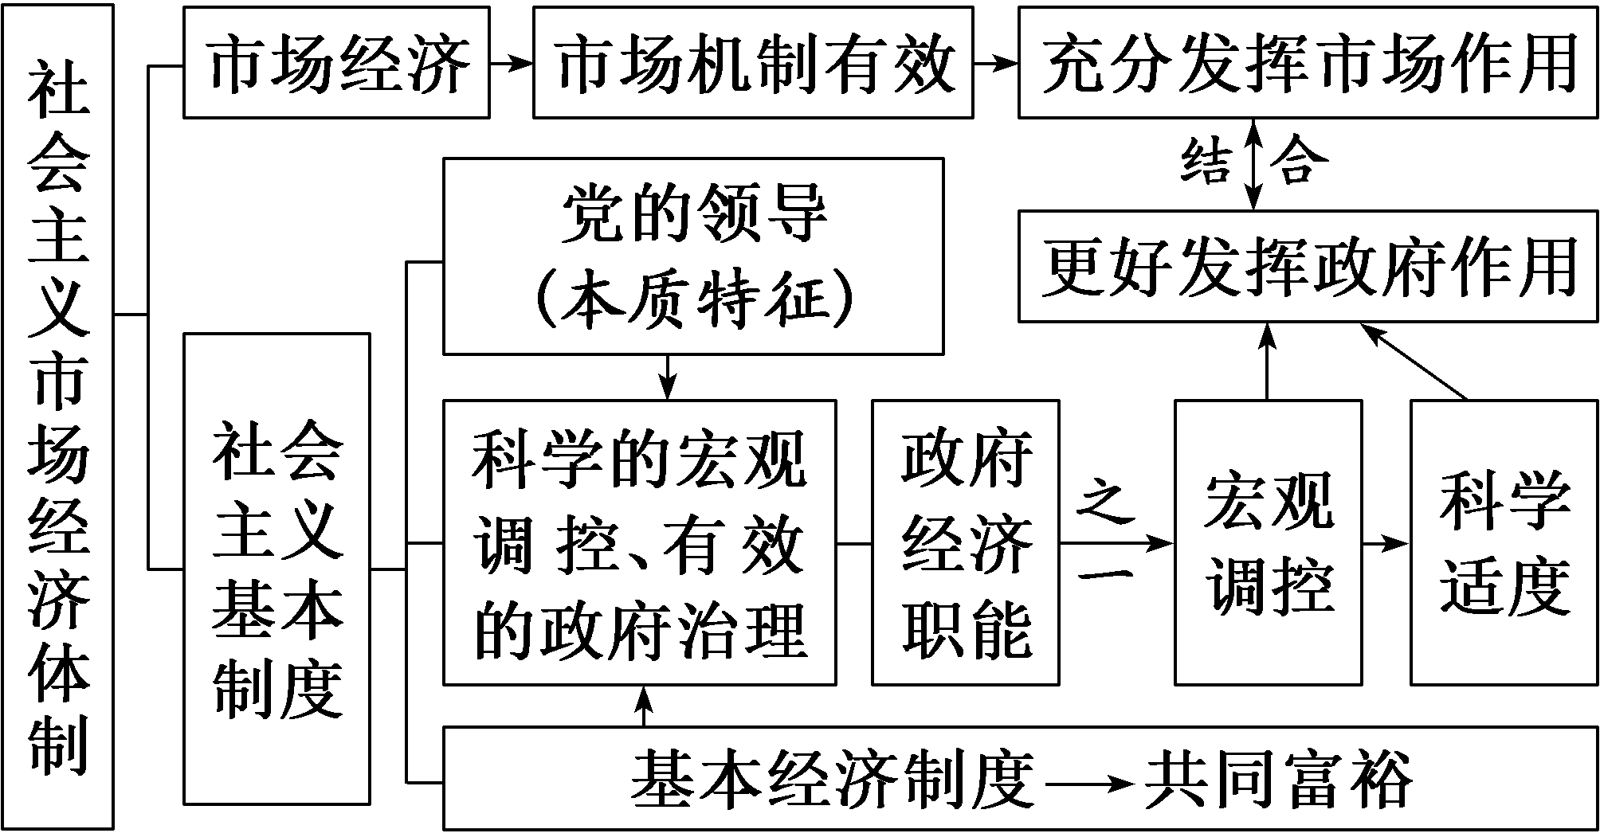
[深化认知]
1．图示理解社会主义市场经济体制

Slide 22
2．全面把握社会主义市场经济体制的基本特征与完善社会主义市场经济体制的对应关系
基本特征 | 完善社会主义市场经济体制
最本质的特征和最大优势：党的领导 | 发挥党总揽全局、协调各方的领导核心作用

Slide 23
续表
把社会主义制度和市场经济有机结合起来，发挥市场经济的长处、我国社会主义制度的显著优势 | 发挥社会主义经济制度的优越性，充分发挥市场作用，更好发挥政府作用
促进全体人民实现共同富裕是社会主义市场经济体制的根本目标
科学的宏观调控、有效的政府治理是社会主义市场经济体制优势的内在要求

Slide 24
3．市场作用和政府作用的关系
 |  | 市场作用 | 政府作用
区别 | 调节 手段 | 价格、供求、竞争 | 财政政策和货币政策
 | 地位 | 决定性作用 | 与市场相辅相成
 | 优势 | 能够及时反映供求关系变化，传递供求信息，实现资源配置，促进劳动生产率提高和资源有效利用 | 具有自觉性、主动性和预见性，能够弥补市场调节失灵的缺陷

Slide 25
续表
区别 | 局限性 | 自发性、盲目性和滞后性，导致资源浪费、经济混乱、收入分配不公平 | 周期长，灵活性差
联系 |  | 政府作用是建立在市场作用基础上的，是对市场调节失灵的弥补。二者都是市场经济条件下实现资源配置的手段，二者相互联系，相互补充，缺一不可。我国经济发展进入新时代，要构建高水平社会主义市场经济体制，充分发挥市场作用、更好发挥政府作用，实现市场机制有效、微观主体有活力、宏观调控有度，为经济高质量发展提供体制保障

Slide 26
“课题综合检测（二） 我国的社会主义市场经济体制”
(单击进入电子文档)

Slide 27
谢
谢
观
看

